Slide 1
HYDROCÉPHALIE DE L’ENFANT : GUIDE PRATIQUE EN IMAGERIE

Slide 2
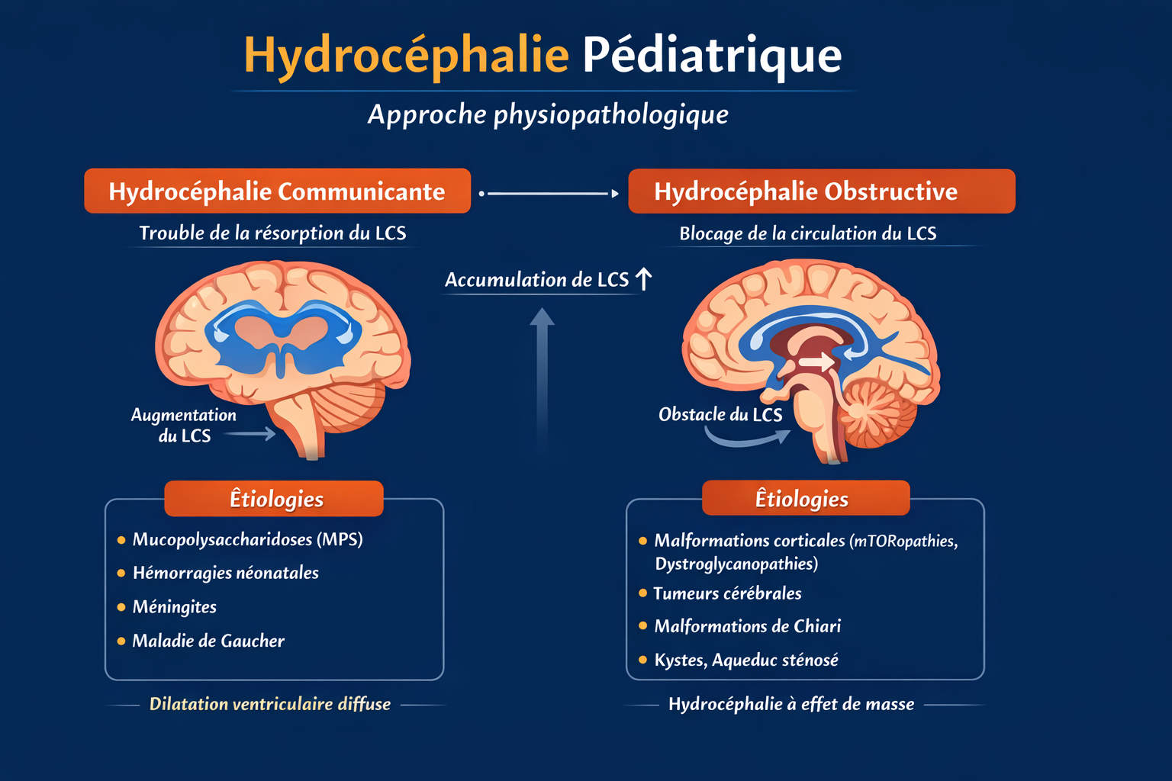
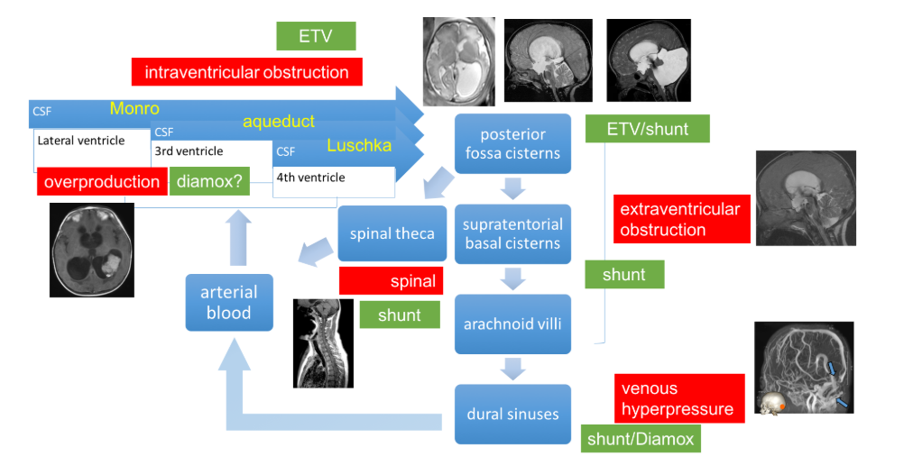
Approche par physiopathologie
Obstruction du flux (Hydrocéphalie obstructive)
  Sténose aqueducale
  Tumeurs, kystes développementaux
Défaut de résorption (Hydrocéphalie communicante)
  Hémorragie néonatale
  Méningite
  Dysfonction des granulations arachnoïdiennes
  Hyperpression veineuse cérébrale
  Déséquilibre production /compliance
  Tumeur du plexus choroïde
  Hyperplasie plexuelle
  Altération de la compliance veineuse

Slide 3
Approche par moment d’apparition
Hydrocéphalies infantiles
Hydrocéphalies acquises
Hémorragique
Infectieux
Tumorales
Toxique
Autoimmunes
Carcinomateuse
Hydrocéphalies congénitales
Acquises prénatales
Génétiques
Au premier lieu
Associé à d’autres signes
Anomalie du développement embryonnaire
Trouble du dynamique du LCS

Slide 4
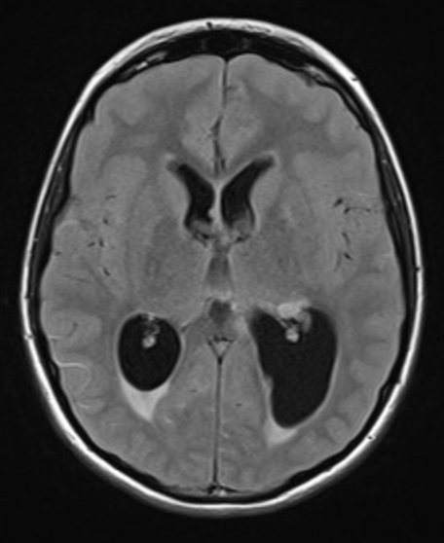
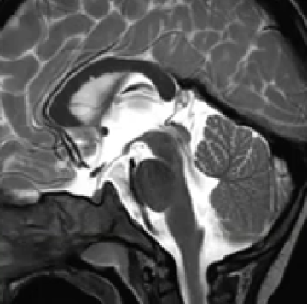
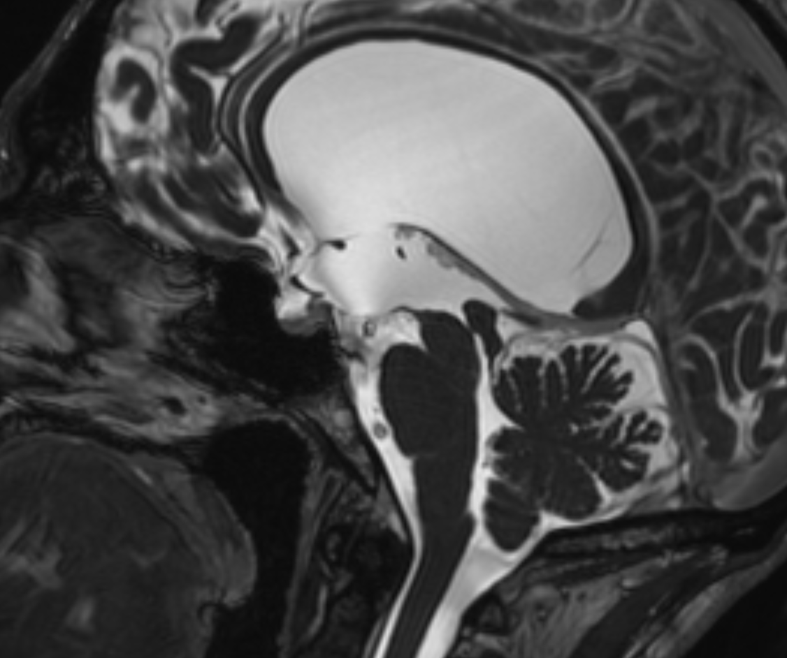
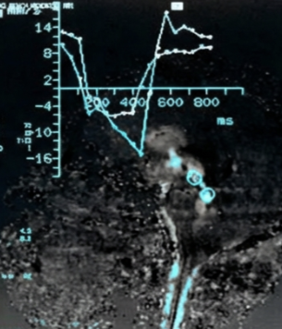
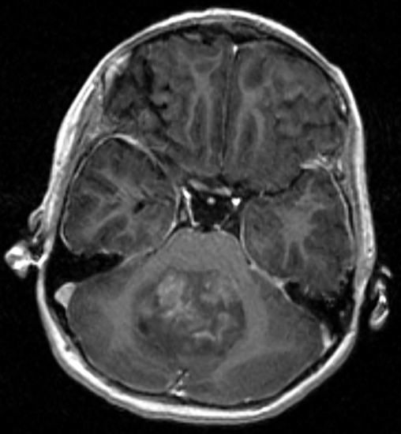
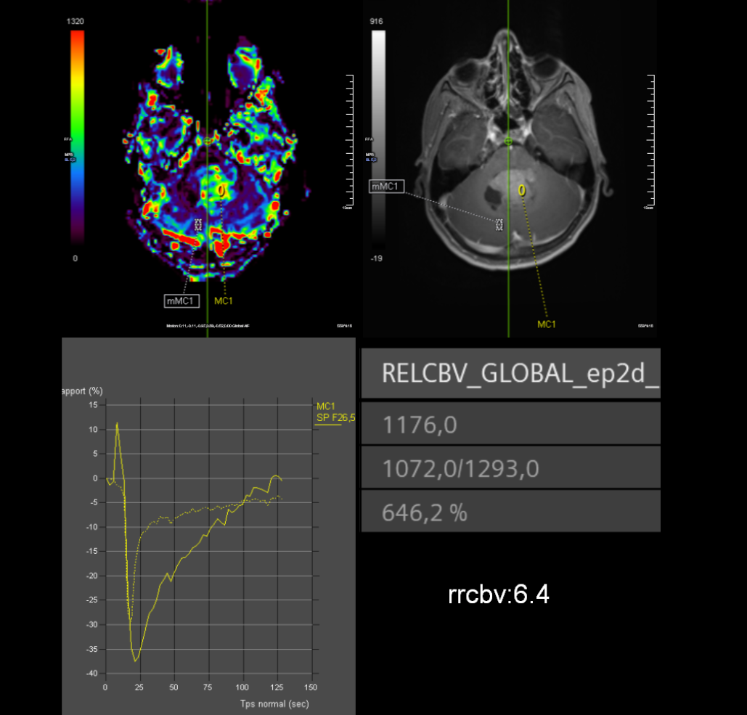
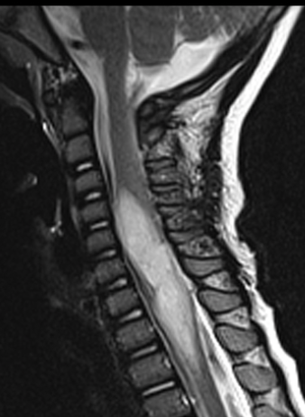
Protocole IRM ?
Séquences standards: T1, T2 , FLAIR , diffusion, T2* ou SWI
Sagittal T2 Fin: flow void (acqueduc), position du tronc basilaire
Coupes T2 fines HR: si kyste ou pas d’obstacle franc
Imagerie de flux: séquence en contraste de phase
Injection: étude des vaisseaux / rehaussement
Séquences en rapport avec la cause : spectroscopie, perfusion
Canal spinal: tumeur sur voie d’écoulement

Slide 5
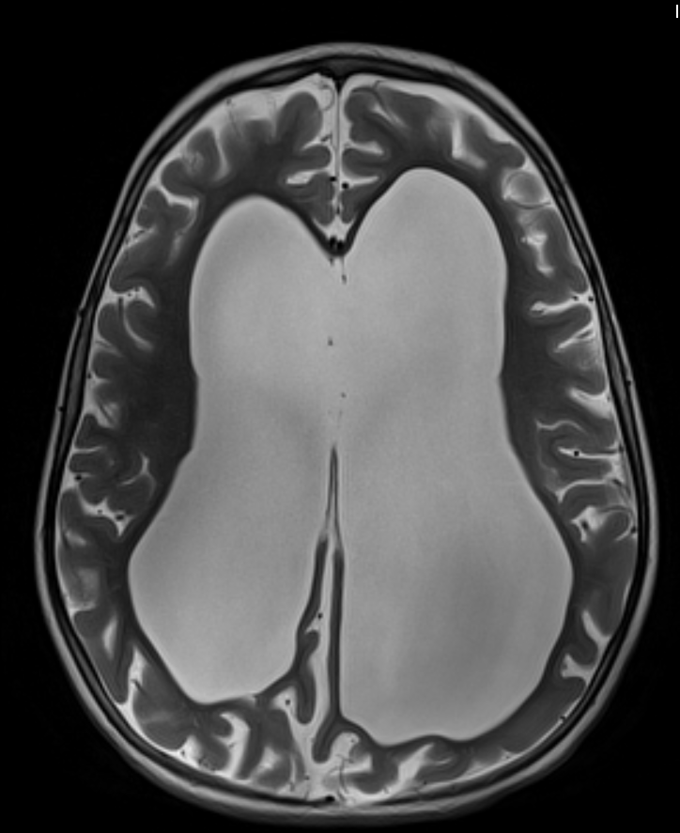
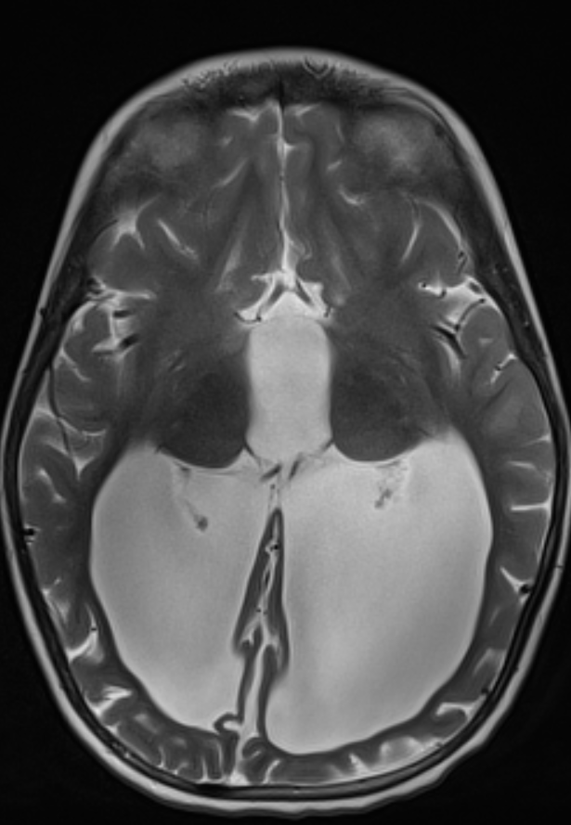
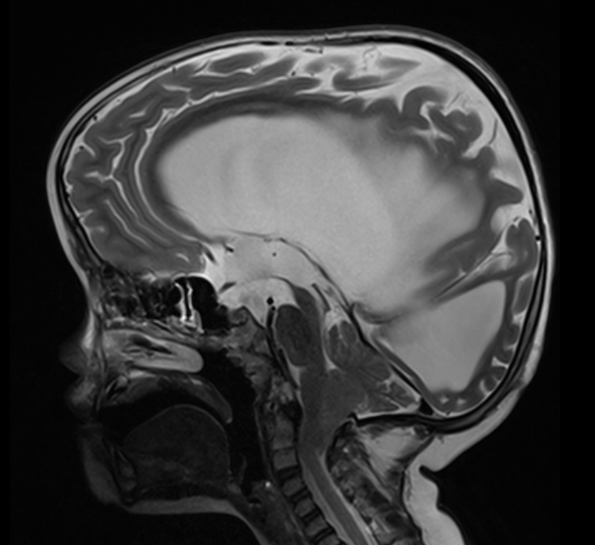
La séquence sagittale T2 (a) montre une petite fosse postérieure avec ptose des amygdales cérebelleuses, un déplacement caudal de la jonction bulbo-médullaire et un collapsus du V4
Les coupes axiales T2 (b et c) montrent une hyrocéphalie triventriculaire en amont.
Malformation de Chiari type 1.5
Cas clinique 1 :
Fille de 14 mois, issue d’un mariage consanguin, consulte pour une macrocânie avec retard psychomoteur sans signe d’HTIC à l’examen.
a
b
c

Slide 6
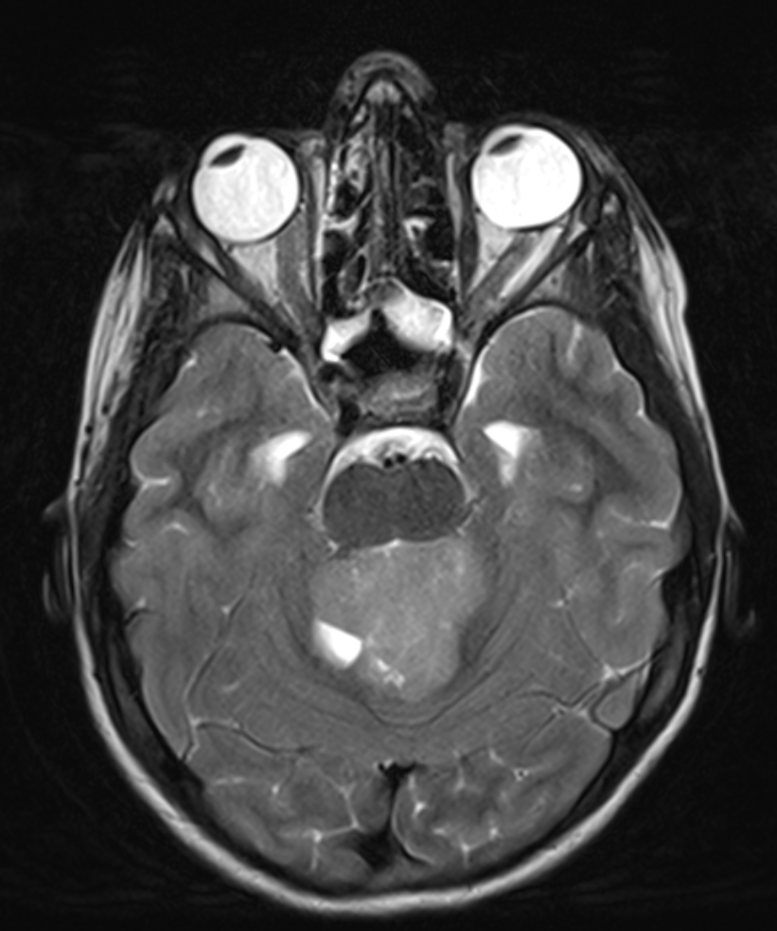
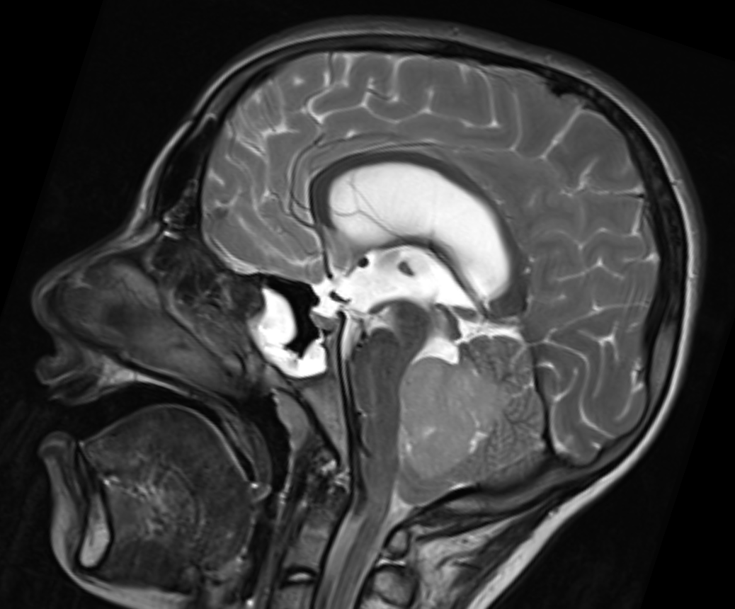
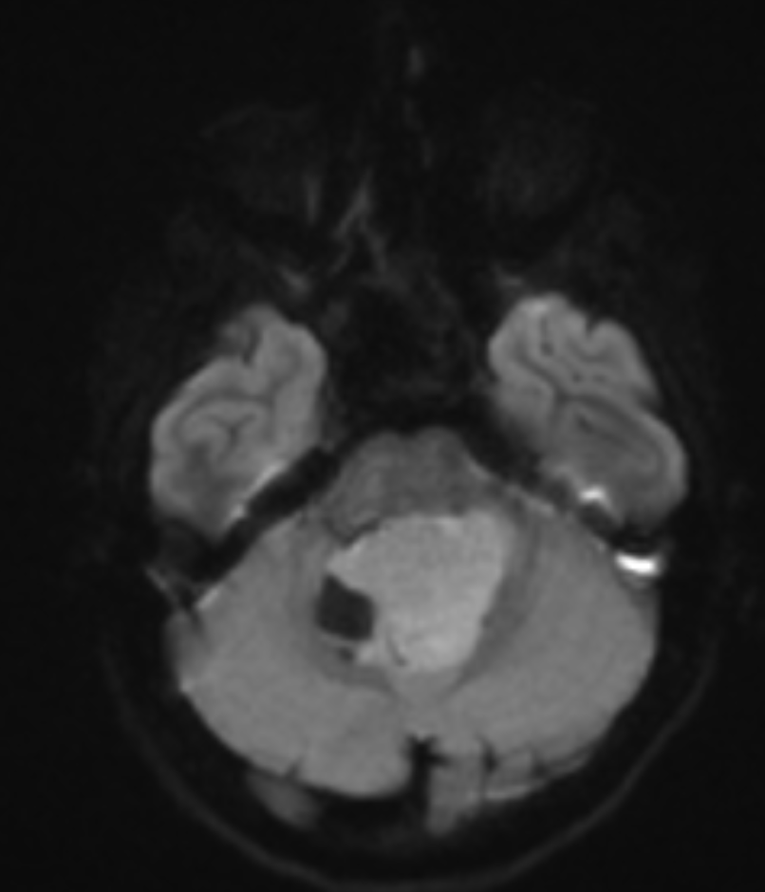
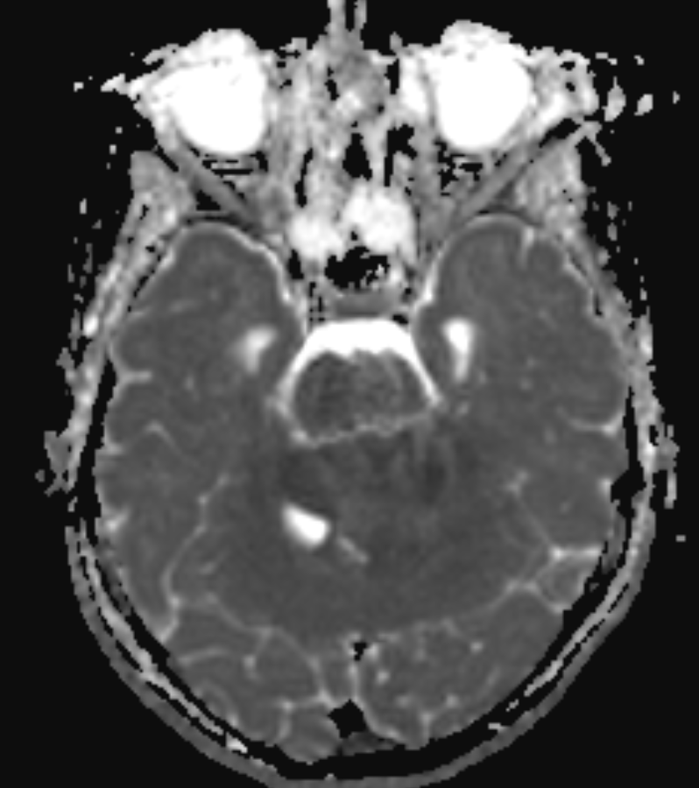
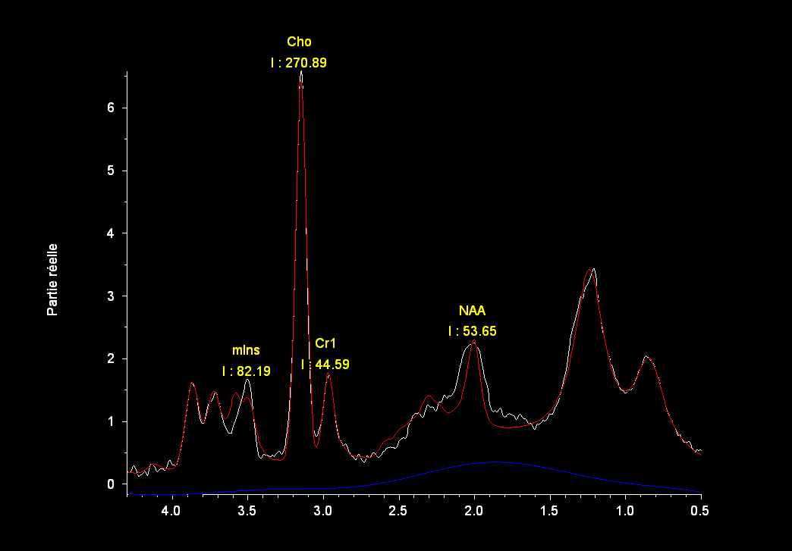
Processus expansif intra-crânien intra-axial au dépens du vermis (flèche), solido-kystique, majoritairement solide, présentant une restriction de la Diffusion (c et d), siège d’une hypervascularisation avec un RCBV à 6,4 (e).
L’étude spectroscopique (f) montre une élévation de la choline avec chute du NAA et un pic de lactates.
Aspect en faveur d’un médulloblastome
Cas clinique 2 :
Garçon de 13 ans, suivi pour un trouble du spectre de l’autisme, consulte pour un changement de comportement depuis deux jours avec à l’examen : présence d’un syndrome cérébelleux statique. Un scanner réalisé en urgence a mis en évidence un processus expansif de la fosse postérieure avec une hydrocéphalie obstructive. Une IRM cérébrale a été demandée pour la cartérisation de la lésion.
a
b
e
c
d
f

